Slide 1
第11章 グローバル化と格差

Slide 2
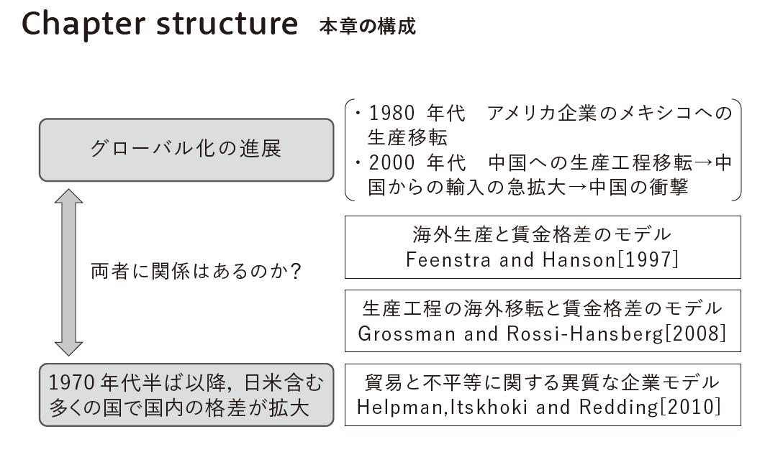

Slide 3
本章の問い
グローバル化が進展する中で，格差は拡大していると言われる。
しかし，グローバル化が格差拡大の直接の原因といえるのだろうか。
グローバル化が格差拡大に関係する理論的な経路や実証的な証拠はあるのだろうか。また，アメリカと日本で格差拡大の実態に違いはあるのだろうか。

Slide 4
1 格差拡大
これまでの章で見てきたように，国際貿易は貿易利益をもたらす。
しかし，貿易利益が平等に人々に分配されるとは限らない。
1970年代半ばから多くの国（英語圏，北欧，インド，中国）で格差が拡大。
例えば，アメリカでは，1970年代半ばには所得上位１％の富裕層が所得全体に占めるシェアは8%に過ぎなかったが，そのシェアは1990年に13%，2008年に18%にまで上昇した。
カナダやイギリスでも同様の上昇傾向が見られる。

Slide 5
ジニ係数
ジニ係数
所得の不平等度を表すものであり，0から1の値をとる。
所得格差が小さいほど0に近い値をとり，
所得格差が大きいほど1に近い値をとる。
当初所得のジニ係数
政府による所得再分配が行われる前のジニ係数

Slide 6
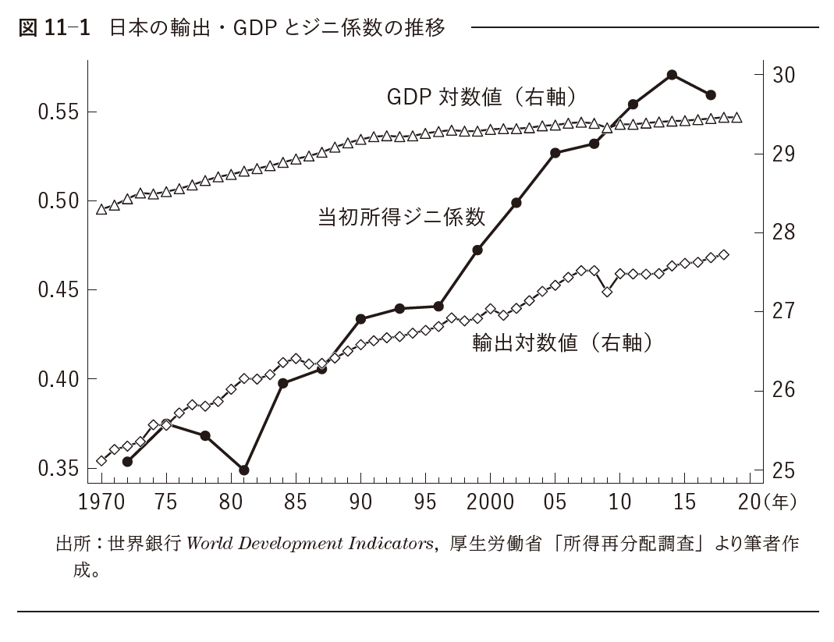
GDPよりも輸出の成長率が高い
輸出とGDPが成長する一方で，
1980年代からジニ係数は上昇傾向にある。
生産工程の国際分業
例）iPhone

Slide 7
2 大卒賃金プレミアム上昇
アメリカにおいて，大卒賃金プレミアムが1980年頃から急激に上昇。
[仮説１]
コンピューターと関連技術の出現により，企業が大卒労働者に有利な生産技術へと転換するようになったため。
[仮説２]
低賃金国からの輸入競争の増加により，資源が大卒労働を比較的集約的に使用する産業へとシフトしたため。

Slide 8
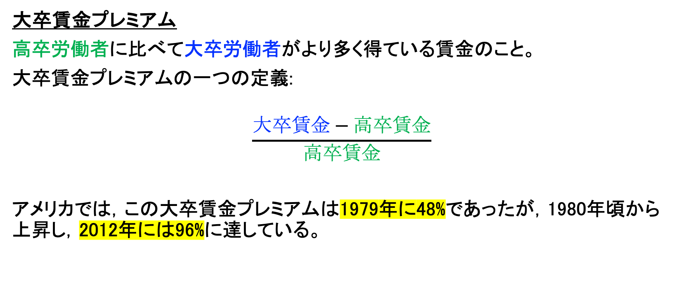
大卒賃金プレミアム
大卒賃金プレミアム
高卒労働者に比べて大卒労働者がより多く得ている賃金のこと。
大卒賃金プレミアムの一つの定義:
$$\frac{大卒賃金−高卒賃金}{高卒賃金}$$
アメリカでは，この大卒賃金プレミアムは1979年に48%であったが，1980年頃から上昇し，2012年には96%に達している。

Slide 9
国際貿易原因説 [仮説2]
ヘクシャー＝オーリン・モデル
大卒労働豊富国であるアメリカは，大卒労働集約的な財を輸出する。
↓
ストルパー＝サミュエルソン定理
アメリカでは，大卒労働者の相対賃金が上昇し，大卒と高卒の賃金格差が拡大する。
・・・アメリカにおける大卒賃金プレミアムの上昇の原因には国際貿易があるのではないかという議論がなされてきた。

Slide 10
これまでの研究
ストルパー＝サミュエルソン定理と現実が食い違う。
ストルパー＝サミュエルソン定理のメカニズムが働いているならば，高卒労働集約的製品（例：靴）に対する大卒労働集約的製品（例：コンピューター）の相対価格の上昇が大卒賃金プレミアムの上昇もたらすはず。
➔実際には相対価格の上昇は見られなかった。
途上国(高卒労働豊富国)ではストルパー＝サミュエルソン定理に従えば大卒賃金プレミアムが下落するはず。
➔メキシコなどの高卒労働豊富国でも，大卒賃金プレミアムが上昇した。

Slide 11
技能偏向型技術変化 [仮説1]
労働経済学者の研究（Katz and Murphy, 1992等）によれば，アメリカにおける大卒賃金プレミアムが上昇した背景には，大卒労働者への労働需要が増加したことがあると考えられている。
しかも，高卒労働者を集約的に必要とする産業から大卒労働者を集約的に必要とする産業へ労働需要が移動したのではなく，産業内において大卒労働者への労働需要が増加したことから，比較優位に基づく国際貿易ではなく，コンピューターの普及など大卒労働者を以前よりも必要とする技能偏向型技術変化が賃金格差拡大の主因であると考えられている。

Slide 12
日本
日本でもジニ係数の上昇が示すように所得格差が拡大しているが，アメリカのように大卒と高卒の賃金格差が大きく拡大したわけではない。
アメリカにおいて観察されるような大卒賃金プレミアムの一貫した上昇傾向はない。
日本では大卒賃金プレミアムの上昇が所得格差を拡大した主因である可能性は低い。
大学進学者が増加し，大卒労働者の供給が増加したことが，大卒賃金の上昇を抑制したため，アメリカのように大卒賃金プレミアムが上昇しなかった可能性がある(Kawaguchi and Mori, 2016)。

Slide 13
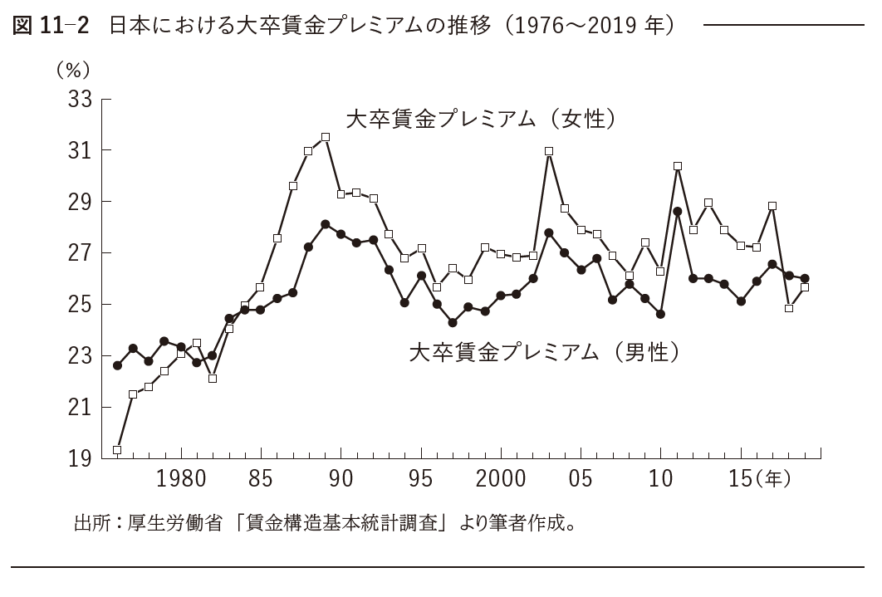





1970年代に23％程度であった男性の大卒賃金プレミアムは1980年代後半頃には28%程度にまで上昇しているが，その後下落，上昇を繰り返しており，一貫した上昇傾向は見受けられない。
女性の大卒賃金プレミアムは，1976年に20％程度であったのが，1989年には30%程度まで上昇した。
1989年
2002年
2010年
約26%
参考）男女雇用機会均等法は，1986年施行，1999年，2007年改正法施行。

Slide 14
3 海外生産と格差拡大
ストルパー＝サミュエルソン定理がアメリカの現実と食い違うことから，貿易理論と現実の乖離を埋める試みがこれまでに数多くなされてきた。
その中でも，ロバート・フィーンストラとゴードン・ハンソンが唱えた海外生産の理論は大きな影響力を持った。
彼らの論文（Feenstra and Hanson, 1997）は，アメリカのような先進国だけではなく，メキシコのような途上国においても，賃金格差が拡大する仕組みを理論的に明らかにした。

Slide 15
フィーンストラ=ハンソン・モデル
1980年代初頭，メキシコ政府は外国からの投資に対する制限を緩和。
➔外国資本が急激に流入。
製造業への外国直接投資の大部分は，メキシコと米国の国境地帯に集中するマキラドーラと呼ばれる外資系組立工場の設立に投じられた。
マキラドーラは中間投入物の大部分をアメリカをはじめとする海外から輸入し，生産物のほとんどをアメリカに輸出。
急激な外資規制緩和と国境地帯へのFDIの集中は一種の自然実験。
こうした中，メキシコにおいても1985年以降，大卒労働者（高技能労働者）の賃金は高卒労働者（低技能労働者）の賃金に比べて劇的に上昇。

Slide 16
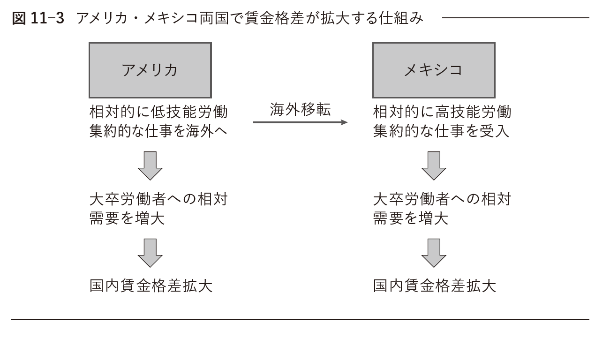


例）英語話せないと仕事できない
アメリカの企業は，アメリカにおいては高卒労働集約的（低技能労働集約的）な仕事をメキシコに生産移転する。一方，生産移転された仕事は，メキシコにとっては，在来の仕事に比べれば，大卒労働集約的（知識労働集約的）である。結果として，アメリカのみならずメキシコでも大卒労働者（高技能労働者）への相対的な需要が増加し，大卒労働者の相対的な賃金が上昇する。そのため，賃金格差が両国で拡大する。

Slide 17
グロスマン=ロシ-ハンスバーグ・モデル
現代の貿易は，財の貿易から業務（タスク）の貿易へと変質。
設計・企画工程はアメリカで行い，製造工程は中国で行うといった生産工程レベルでの国際分業が進展。
海外生産（offshoring）についての影響力ある理論（Grossman and Rossi-Hansberg, 2008）において，グロスマンらは，海外生産は，高卒労働者（低技能労働者）の賃金に3つの影響を及ぼすと主張。
①生産性効果
②相対価格効果
③労働供給効果

Slide 18
例
アメリカの企業が大卒労働者（知識労働者）が企画・デザインした衣服を高卒労働者が縫製して生産。
衣服は他の財に比べて，高卒労働集約的な財。
↓
情報通信技術の発展により海外生産にかかる費用が低下
→低賃金国である中国にこれまで高卒労働者が行っていた縫製工程の一部を移転。
ただし，縫製工程の中でも複雑で海外移転が困難な工程は，アメリカ国内の高卒労働者が引き続き担う。

Slide 19
生産性効果
↓
企業は，低賃金国である中国に縫製工程の一部を生産移転することで，縫製工程について生産性が上昇。
グロスマンらは，このように海外移転によって企業の生産性が改善することを生産性効果と呼んだ。
衣服の価格が低下せず，企画・デザインを担当する大卒労働者の賃金が変化しないのであれば，海外移転は生産性効果を通じてアメリカの高卒労働者の賃金を上昇させるはずである。

Slide 20
相対価格効果/労働供給効果
例えば製薬のように海外移転が比較的進まない財に比べて，海外移転が可能になった衣服の価格が低下する可能性もある。
→衣服の価格が相対的に低下すれば，ストルパー＝サミュエルソンの定理から，衣服の生産に集約的に投入されている高卒労働者の賃金は下押し圧力を受ける（相対価格効果）。
さらに，高卒労働者が担っていた生産工程の海外生産には高卒労働者の労働供給を増加させるのと同じ効果がある。この労働供給効果も，アメリカにおける高卒労働者の賃金への下押し圧力となる。

Slide 21
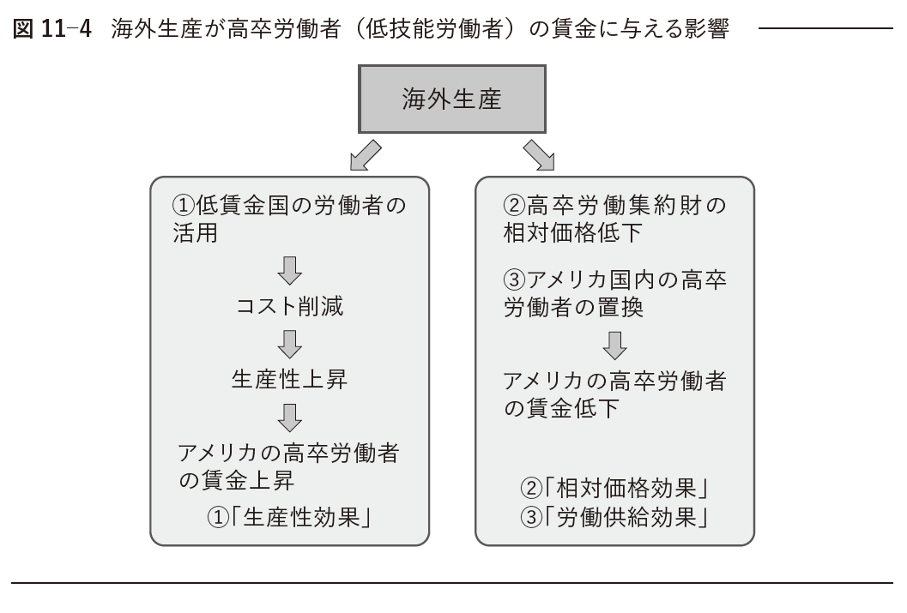




Slide 22
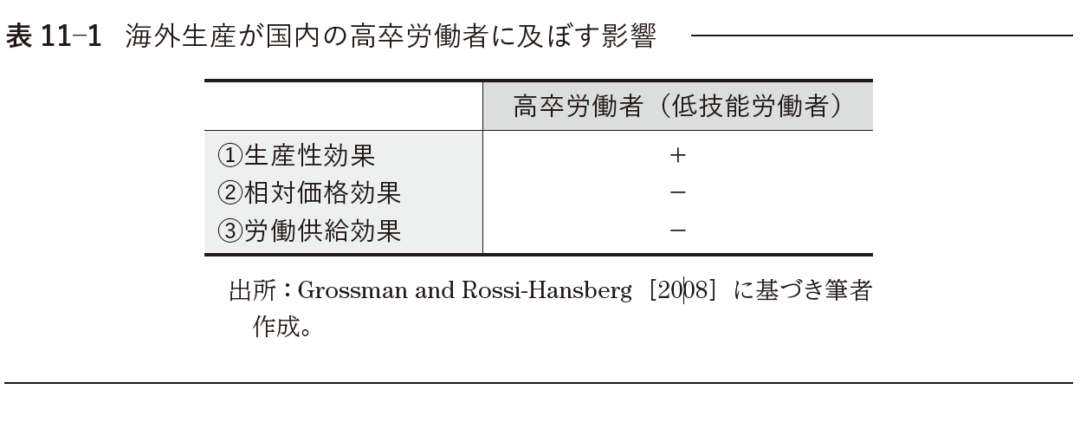
生産性効果が相対価格効果と労働供給効果の2つの効果を上回れば，海外生産によって，高卒労働者の賃金が上昇する可能性がある。

Slide 23
実証研究
海外生産が賃金に及ぼす影響を検証した実証研究の結果は対象とする国によって結果がさまざま。
デビッド・フメルズらの研究（Hummels, Munch, and Xiang, 2014）
デンマークにおいては，海外生産により，高技能労働者の賃金が上昇した一方で，低技能労働者の賃金は下落した。
ただし，海外生産が賃金に与える影響は，2%程度と量的には小さい。
ダニエル・バウムガルテンらの研究 (Baumgarten et al., 2013)
ドイツにおいては，海外生産により，低技能労働者ばかりではなく高技能労働者の賃金も押し下げられている。
その押し下げ効果は，仕事が海外生産されやすいものであるかどうか（offshorability）に依存している。決まり切った内容の仕事をしている労働者の場合は特に深刻な賃金押し下げ効果を被る傾向にあった。

Slide 24
4 企業の国際化と賃金の企業間格差
アメリカや日本，ドイツ，フランス，イギリスなど各国の研究から，非輸出企業に比べて輸出企業の平均賃金が高いことが明らかになった。
こうした企業間の賃金格差を伝統的貿易理論や新貿易理論によって説明することは難しい。それは，伝統的貿易理論や新貿易理論が企業の異質性を考慮していないからである。
そのため，第7章で扱ったメリッツ・モデルを拡張し，企業の異質性を考慮した上で，企業間の賃金格差を説明するモデルが開発されてきた。

Slide 25
Helpman, Itskhoki, and Redding (2010)
（1）Melitz（2003）モデルと同じ点
①企業の生産性は様々
②生産性の高い企業のみが輸出
③生産性の高い企業ほど売上・従業員多い
（2）違う点
①労働者の能力が様々

Slide 26
労働市場の不完全性（摩擦）
②労働市場に摩擦あり
従業員の募集を行い，能力を調べるには費用かかる
a. 探索費用（サーチ・コスト）
例）求人サイト，説明会，インターン
b. 審査費用（スクリーニング・コスト）
例）ES，SPI，面接
③生産性の高い企業ほど，探索＆審査費用払える

Slide 27
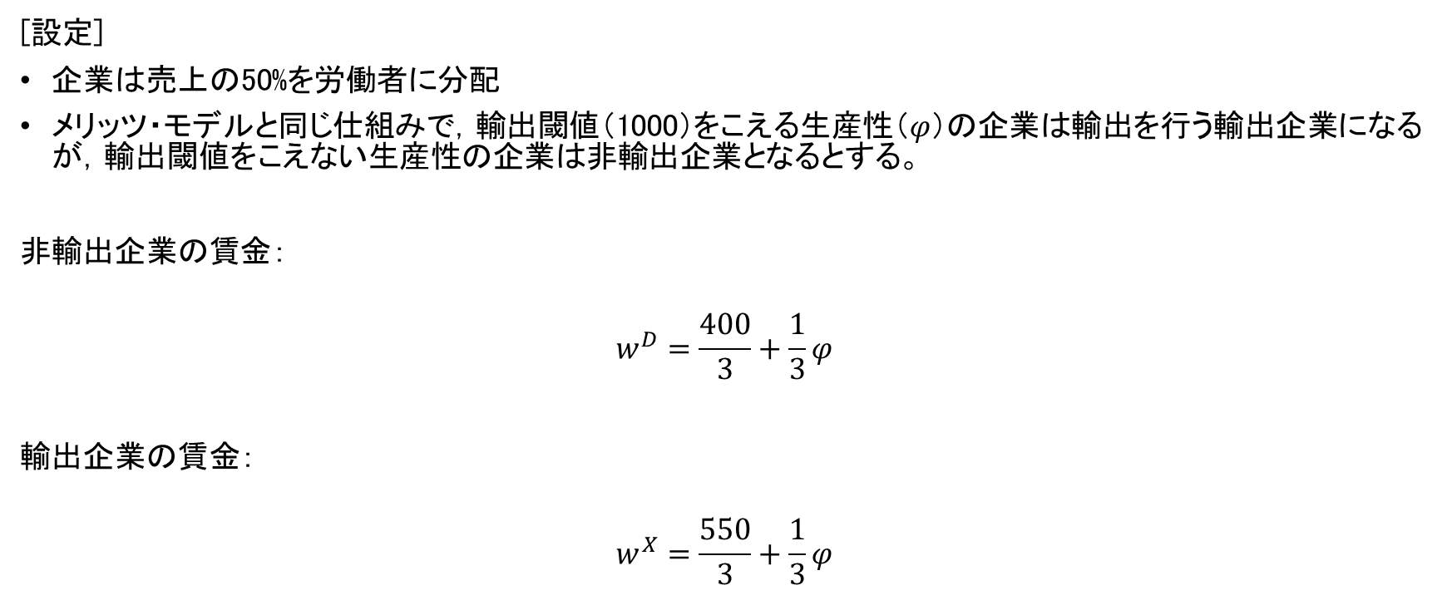
Helpman et al. (2010) モデルの数値例
[設定]
企業は売上の50%を労働者に分配
メリッツ・モデルと同じ仕組みで，輸出閾値（1000）をこえる生産性（$φ$）の企業は輸出を行う輸出企業になるが，輸出閾値をこえない生産性の企業は非輸出企業となるとする。
非輸出企業の賃金：
$$w^{D}=\frac{400}{3}+\frac{1}{3}φ$$
輸出企業の賃金：
$$w^{X}=\frac{550}{3}+\frac{1}{3}φ$$

Slide 28
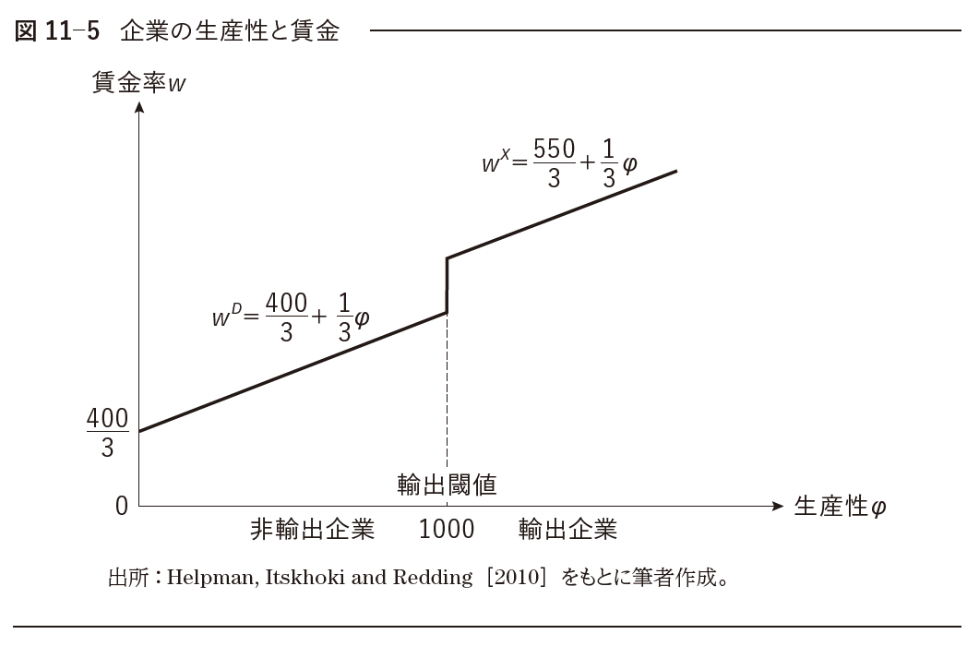

生産性が高い企業ほど，賃金が高くなる。
輸出閾値のところで賃金関数が50だけジャンプする。
これは，輸出企業では輸出売上を労働者に分配できるが，非輸出企業ではそのような輸出売上がないことから生じる「輸出プレミアム」。
$\frac{550−400}{3}=$ $\frac{150}{3}=50$

Slide 29
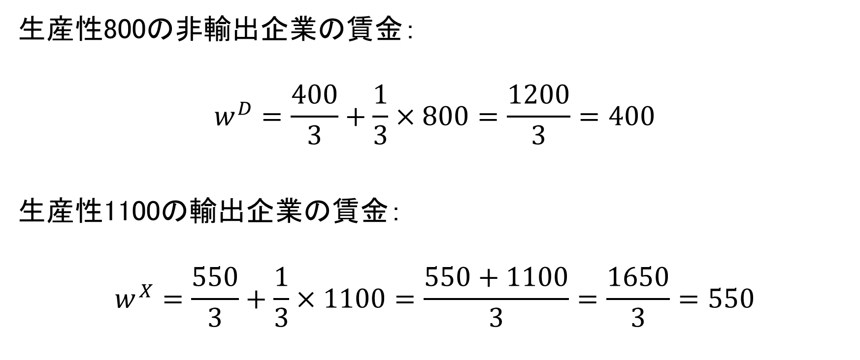
例）企業の生産性と賃金の関係
生産性800の非輸出企業の賃金：
$$w^{D}=\frac{400}{3}+\frac{1}{3}×800=\frac{1200}{3}=400$$
生産性1100の輸出企業の賃金：
$$w^{X}=\frac{550}{3}+\frac{1}{3}×1100=\frac{550+1100}{3}=\frac{1650}{3}=550$$

Slide 30
実証研究
企業・労働者接合データ (linked employer-employee data: LEED)
企業（雇用主）と労働者（雇用者）双方の情報を統合したデータ
LEEDを用いた実証研究から，労働者の能力の違いを制御してもなお，輸出企業の労働者の賃金は，輸出収入の分配によって高いことが確認されてきた。
例えば，ドイツやメキシコのデータを用いた研究では，労働者の質を制御してもやはり輸出事業所の賃金が高い傾向にあることが見出されている。
日本についても，労働者の質を制御しても輸出企業の方が賃金が高い傾向にあることが分かっている（Tanaka,2022）。

Slide 31
5 中国の衝撃
2001年の中国のWTO（世界貿易機関）加盟
➔アメリカへの中国の輸出は急拡大
➔アメリカの労働市場へ様々な影響
マサチューセッツ工科大学の労働経済学者であるデビッド・オーターらの研究チームは，中国からの輸入がアメリカの労働市場に与えた影響を分析した研究を公表してきた。中国からの輸入増大によって，アメリカでは格差が拡大し，労働市場の二極化傾向が強まっていることが指摘されている。

Slide 32
中国の衝撃（China shock）
中国症候群（China syndrome），中国の衝撃（China shock）
1990年から2007年までの中国からの輸入拡大によって，輸入品と競合する産業の立地する地域において，失業の増加，労働参加率の低下，賃金低下といった現象が生じた。
こうした地域においては，失業給付や障害給付といった社会保障給付が著しく増加した。
オウター教授らは，このような現象を中国症候群（China syndrome）や中国の衝撃（China shock）と名付けている。
アメリカの製造業雇用の衰退の4分の1は，中国からの輸入によってもたらされたものだという。より最近の研究によれば，中国との輸入競争によるアメリカの職の喪失は，1999〜2011年の期間に200万〜240万人に及ぶと推定されている。

Slide 33
労働調整費用
製造業で職を失った人々が非製造業でこれまでのような賃金の職を見つけられなかったことが分かってきた。
製造業の産業レベルの輸入データと組み合わせて，アメリカの労働者個々人のパネルデータ（1992〜2007）を用いた分析によれば，中国との輸入競争にさらされた産業の労働者ほど，その後の所得が低下し，公的扶助を得ることになる確率が高い。
こうした所得の減少は，もともと賃金が低かった労働者ほど，顕著である。
高賃金労働者は，所得の低下を最低限に抑えながら，転職に成功している。製造業外に転職することも多い。
その一方で，低賃金労働者は，製造業内で転職することが多く，中国との輸入競争に結局さらされてしまう。
➔中国からの輸入増大に伴う労働調整費用（失業や転職などに伴う費用）が無視できないこと，さらにその費用が低賃金労働者に重くのしかかっていることが明らかになっている。

Slide 34
労働市場の二極化
中国からの輸入増大が与える影響が労働者間で均一ではないことは，アメリカに限ったことではない。
デンマークの企業=労働者接合データを用いたKeller et al. (2016)も，中国からの輸入によって，中程度の賃金の職が減り，高賃金・低賃金の職が増える「二極化」（job polarization）が進展したことを明らかにしている。

Slide 35
政治の二極化
オーターらの研究によれば，アメリカでは労働市場の二極化に伴い，人々の政治への態度も極端になる傾向が見られる。
中国からの輸入との競争に強くさらされた選挙区では，穏健派候補への支持が減少している。たとえば，もともと共和党が握っていた選挙区では，保守的な共和党候補が選出され，もともと民主党が握っていた選挙区では，リベラルな民主党候補か保守的な共和党候補が選出される傾向が見られる。
人種別に分析した結果によれば，白人が多数派の選挙区では，保守的な共和党候補，非白人が多数派の選挙区では，リベラルな民主党候補が選出される傾向にある。
このように，中国からの輸入の増大により，アメリカ政治の二極化が助長された。

Slide 36
日本の場合
日本も中国からの輸入を増大させてきた。しかし，その影響はアメリカとは異なる。
1995〜2007年のデータを用いた研究（Taniguchi, 2019) によれば，中国からの輸入の増大は，日本ではむしろ製造業の雇用を増やす傾向を持っている。
これは，日本の場合，中国から中間財の輸入が多いことによる。つまり，日本の製造業は，中国の製造業との間で国際生産分業をすることで，競合を避けていることが示唆される。日本については，アメリカと異なり，中国からの輸入増大が格差拡大に寄与した証拠はいまのところ見つかってはいない。
しかしながら，Ito (2021) によれば，中国との輸入競争に強くさらされている選挙区の候補者ほど，保護主義的な貿易政策を主張する傾向が強いことが明らかになっている。

Slide 37
本章の問いの答え
グローバル化と国内格差拡大の関係について多くの研究がなされてきた。
メキシコでの海外生産の拡大，中国からの輸入増大を受けて，アメリカでは国際貿易が国内格差拡大に少なくとも部分的にはつながったのではないかと活発な研究がなされてきた。
一方で，日本については，国際貿易が国内格差拡大につながったとする証拠は乏しい。
また，国際貿易と格差の問題を考えるときには，貿易によって安価な輸入品が供給され，特に貧しい人々の生活を助けている側面があることも無視できない。

